Slide 1


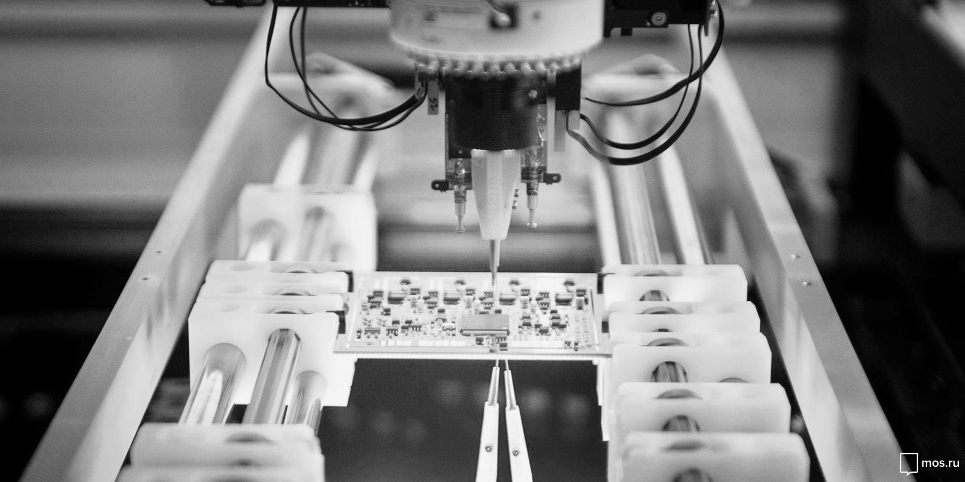

Организация деятельности образовательных организаций СПО в условиях внедрения новых и актуализированных ФГОС СПО
Московский Политехнический университет

Slide 2


Приоритеты государственной политики как новые векторы изменений в деятельности образовательных организаций СПО
1
Изменение модели управления в СПО, модернизация программ развития на основе проектного подхода
2
Актуализация перечней профессий и специальностей СПО
Изменение модели организационно-методического сопровождения деятельности образовательных организаций
1 – управление в СПО
2 – структура подготовки в СПО
3 – организационно-методическое сопровождение
4 - содержание образования
5 – требований к условиям реализации программ
6 – оценка качества подготовки в СПО
3
4
Ориентация содержания на требования профессиональных стандартов
5
Новые требования к условиям обеспечения образовательной деятельности
Усиление роли процедур оценки по отношению к результатам освоения образовательных программ СПО
6

Slide 3

Указ Президента Российской Федерации от 7 мая 2018г. № 204 «О национальных целях и стратегических задачах развития Российской Федерации на период до 2024 года» 2 «б» :
Разработать совместно с органами государственной власти субъектов Российской Федерации до 1 октября 2018 года национальный проект по направлению «Образование»
Инструменты управления в СПО:
Национальный проект «Образование»
Федеральный проект «Молодые профессионалы»
Программы модернизации образовательных организаций СПО в субъектах РФ в целях устранения дефицита квалифицированных рабочих кадров *
Программы развития образовательных организаций
* Перечень поручений Президента Российской Федерации от 22 февраля 2018 г. № 321ГС, п. 5 «б»

Slide 4
Модель сборки национального проекта
Федеральный
проект
Региональная составляющая
Программа развития/
модернизации ПОО
Программа развития/
модернизации ПОО
Региональная составляющая
Программа развития/
модернизации ПОО
Программа развития/
модернизации ПОО
НАЦИОНАЛЬНЫЙ ПРОЕКТ
Методические указания по разработке национальных проектов (программ) № 4072п-П6 от 4 июня 2018 г., утвержденные Правительством Российской Федерации

Slide 5
«Сборка» региональных программ развития СПО
Типовая модель
Модель изменений
Государственный заказчик
Формирование структуры и объемов подготовки «Сверху-вниз»
Образовательная организация
Государственный заказчик
Образовательная организация
Формирование расчетов и проектов в логике «Снизу вверх» с учетом требований территориального рынка труда

Slide 6
Пример обозначения ключевых результатов в национальном проекте «Образование»
% обучающихся организаций, осуществляющих образовательную деятельность по образовательным программам СПО, проходят аттестацию с использованием механизма демонстрационного экзамена
Функционируют центры опережающей профессиональной подготовки и мастерские, оснащенные современной материально-технической базой по одной из компетенций
Разработана методология наставничества в системе СПО, в том числе посредством привлечения к этой деятельности специалистов-практиков
Во всех субъектах РФ внедрены программы профессионального обучения по наиболее востребованным и перспективным профессиям на уровне, соответствующем стандартам Ворлдскиллс, с учетом продолжительности программ не более 6 месяцев
Обновлены перечни профессий рабочих, должностей служащих, по которым осуществляется профессиональное обучение и среднее профессиональное образование. Обновлены федеральные государственные стандарты среднего профессионального образования

Slide 7

Исключение устаревших и невостребованных профессий и специальностей
Введение новых профессий и специальностей
Укрупнение профессий (специальностей)
Перечень профессий для ПО
Актуализация
Дополнение квалификациями НОК
Перечень профессий СПО
Сокращение срока подготовки
Укрупнение
Перечень специальностей СПО
Объединение
Перенос
Упразднение
Введение новых
Сокращение сроков подготовки
Актуализация присваиваемых квалификаций
Multi skills
Digital skills

Slide 8

Взаимодействие по вопросам обновления перечня СПО
Функциональная карта
Анализ укрупненных групп
Выбор вида образовательных программ
УГ 08.00.00
УГ 13.00.00
УГ 15.00.00
УГ 22.00.00
УГ 23.00.00
……
1 ВД | Трудовые функции | Знания, умения, практический опыт
 | ----------------//------------ | Знания, умения, практический опыт
 | ----------------//------------ | Знания, умения, практический опыт
2 ВД | Трудовые функции | Знания, умения, практический опыт
 | ----------------//------------ | Знания, умения, практический опыт
 | ----------------//------------ | Знания, умения, практический опыт
Профессиональная подготовка
Подготовка квалифици-рованных рабочих
Подготовка специалистов среднего звена
Предприятие
Предприятие
ИССЛЕДОВАНИЕ РЫНКА ТРУДА
Введение новых ФГОС СПО
Предприятие
Предприятие
Предприятие
РАБОТОДАТЕЛИ

Slide 9
СРЕДНЕЕ ПРОФЕССИОНАЛЬНОЕ ОБРАЗОВАНИЕ
АКТУАЛИЗАЦИЯ ФГОС СПО
Разработка новых ФГОС СПО
?
575 ФГОС СПО
44
ФГОС ТОП-50
306
профессий
269
специальностей
42
Укрупненные группы
41
ФГОС АКТУАЛИЗИРОВАН

Slide 10
УКРУПНЕННЫЕ ГРУППЫ ПРОФЕССИЙ И СПЕЦИАЛЬНОСТЕЙ, ПО КОТОРЫМ ОСУЩЕСТВЛЕНА АКТУАЛИЗАЦИЯ ФГОС СПО
Шифр | Наименование укрупненной группы профессий и специальностей СПО
08.00.00 | ТЕХНИКА И ТЕХНОЛОГИИ СТРОИТЕЛЬСТВА
11.00.00 | ЭЛЕКТРОНИКА, РАДИОТЕХНИКА И СИСТЕМЫ СВЯЗИ
13.00.00 | ЭЛЕКТРО- И ТЕПЛОЭНЕРГЕТИКА
23.00.00 | ТЕХНИКА И ТЕХНОЛОГИИ НАЗЕМНОГО ТРАНСПОРТА
27.00.00 | УПРАВЛЕНИЕ В ТЕХНИЧЕСКИХ СИСТЕМАХ
29.00.00 | ТЕХНОЛОГИИ ЛЕГКОЙ ПРОМЫШЛЕННОСТИ
38.00.00 | ЭКОНОМИКА И УПРАВЛЕНИЕ
43.00.00 | СЕРВИС И ТУРИЗМ
44.00.00 | ОБРАЗОВАНИЕ И ПЕДАГОГИЧЕСКИЕ НАУКИ

Slide 11
Основные особенности новых ФГОС СПО в разрезе обязательных требований к выполнению

Slide 12

Трудовые отношения в системе среднего профессионального образования, установленные ФГОС ТОП-50 и актуализированными ФГОС СПО
Объем образовательной программы (объем работы обучающихся)
Объем учебной (преподаватель-ской) работы (учебной нагрузки педагогического работника)

Slide 13
Общий объем образовательной программы в часах
ФГОС
3-е поколение
ФГОС
ТОП-50 И актуализи-рованные ФГОС СПО
ОСНОВНЫЕ ИЗМЕНЕНИЯ
MAX
уч. нагрузка
ГОСУДАРСТВЕННАЯ УСЛУГА
Трудовой кодекс
Российской Федерации
ГОСУДАРСТВЕННАЯ УСЛУГА
СТИМУЛ.. ЧАСТЬ
БАЗОВАЯ ЧАСТЬ
54 час.
36 час.
36 час.

Slide 14
Иные виды педагогической работы, помимо учебной (преподавательской) работы, предусмотренные трудовым договором и должностными инструкциями, разработанными, в том числе, в соответствии с профессиональным стандартом*, обязательны для выполнения преподавателями.
Профессиональный стандарт "Педагог профессионального обучения, профессионального образования и дополнительного профессионального образования"
(Приказ Минтруда России от 08.09.2015 N 608н)

Slide 15
В целях поощрения работников за выполненную работу в образовательных организациях формируется система выплат стимулирующего характера. Перечень таких выплат или принципы его формирования в государственных учреждениях субъектов Российской Федерации определяется законодательством субъектов Российской Федерации.
Выплаты стимулирующего характера, критерии и условия их назначения, порядок осуществления и периодичность, размеры определяются локальным нормативным актом учреждения, устанавливающим систему оплаты труда, либо коллективным договором

Slide 16
ТРЕБОВАНИЯ К УСЛОВИЯМ РЕАЛИЗАЦИИ ОБРАЗОВАТЕЛЬНОЙ ПРОГРАММЫ, УСТАНОВЛЕННЫЕ ФГОС СПО
Общесистемные требования
Требования к материал.-техническому обеспечению
Требования к кадровым условиям
Требования к финансовым условиям
Требования к учебно-методическому обеспечению
Требования к учебным изданиям
Требования к оснащению образоват. процесса
Примерная программа СПО

Slide 17
Колледжи, реализующие образовательные программы в соответствии с требованиями, установленными новым макетом ФГОС СПО
- колледжи, осуществившие прием на профессии
ТОП-50
- колледжи, осуществившие прием на специальности
ТОП-50
- колледжи, осуществившие набор в 2018 году по профессиям и специальностям в соответствии с актуализированными ФГОС СПО
- колледжи, принявшие решение о переводе обучающихся на программы квалифицированных рабочих в соответствии с актуализированными ФГОС СПО
- колледжи, принявшие решение о переводе обучающихся на программы специалистов среднего звена в соответствии с актуализированными ФГОС СПО

Slide 18
Деятельность образовательных организаций СПО в ПФО по подготовке к проведению демонстрационного экзамена в рамках ГИА в 2019 году
Московский Политехнический университет
Государственные аттестационные испытания:

Slide 19










ДЭ в Приволожском Федеральном округе в 2019
1 |  | Республика Башкортостан | 447
2 |  | Кировская область | 25
3 |  | Республика Марий Эл | -
4 |  | Республика Мордовия | 129
5 |  | Нижегородская область | 41
6 |  | Оренбургская область | -
7 |  | Пензенская область | 25
8 |  | Пермский край | 44
9 |  | Самарская область | 26
10 |  | Саратовская область | 85
11 |  | Республика Татарстан | 166
12 |  | Удмуртская Республика | 25 (?)
13 |  | Ульяновская область | 24
14 |  | Чувашская Республика | 268
1280 чел.

Slide 21

Благодарим за внимание!
Московский Политехнический университет
Email: Fgos-top50@mail.ru
Labor-dpo@mail.ru

